Slide 1
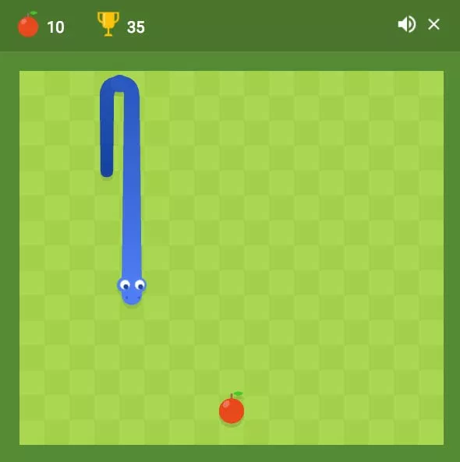
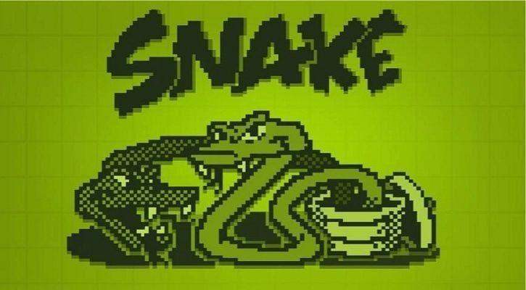
Snake avec Python
Présentation du projet de NSI: Jeu de type Snake avec Python
Par Max CHARRRIER

Slide 2
Cahier des charges
But du projet: Réaliser un jeu de type Snake graphiquement avec Python
Bibliothèques utilisés: tkinter et random

Slide 3
Comment représenter un “serpent” de manière graphique avec tkinter ?

Slide 4
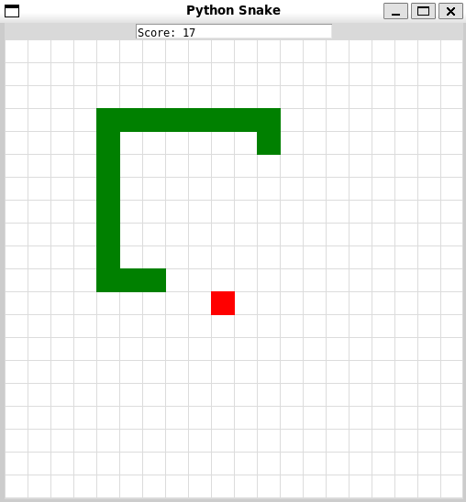
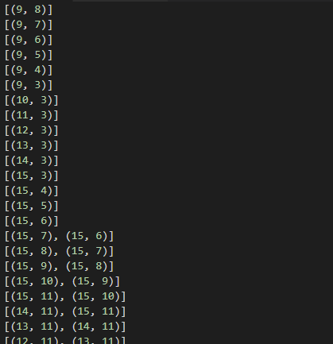
Représentation: Une case qui cache des coordonnées
- Le serpent est une liste de tuple qui évolue au fil du temps: toutes les 100 ms (vitesse du serpent)
- Chaque tuple représente la position du serpent sur la ligne (x) et la colonne (y)
- Chaque case est colorié en vert afin
de représenter le serpent

Slide 5
Représentation: Faire grandir une liste !
- Puisque le serpent est représenté par une liste, il est très simple de le faire “grandir”, il suffit de rajouter un élément dans la liste
- On va donc récupérer la position de la tête (position 0) dans la liste
- Puis on va récupérer le mouvement du serpent
- On additionne le tout afin d’obtenir la nouvelle position de la tête !
- On vérifie si le serpent est “mort”
- Enfin, on insère la nouvelle tête dans la liste à la position 0 grâce à list.index(0, (x, y))
- On vérifie si l’on mange une pomme?
- Si oui, on remet une nouvelle pomme et augmente le score
- Si non, on enlève le dernier élément de la liste, donc le serpent ne grandit pas !

Slide 6
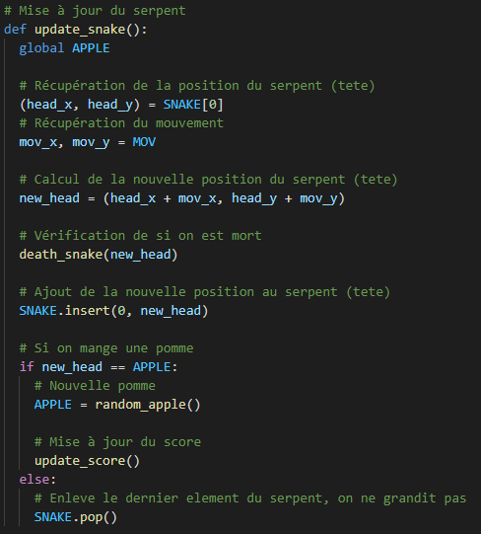

Slide 7
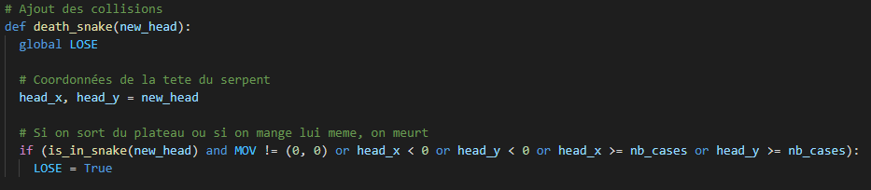
Représentation: Faire mourir une liste ?
- On récupère les coordonnées de la tête du serpent (position 0)
- On vérifie si “on est dans le serpent” (collision avec lui même) et que le mouvement n’est pas nul (sinon on ne pourra tout simplement pas jouer)
- OU on vérifie si les coordonnées de la tête sont inférieurs à 0
- OU on vérifie si les coordonnées de la tête sont supérieures ou égales aux nombres de cases
- Si une de ces conditions est respecté, la variable PERDU est mise à True et l’on perd !

Slide 8
Critique: Peut-on améliorer ce jeu ?

Slide 9
EVIDEMMENT !
Rendre le jeu plus personnalisable par le joueur (vitesse, nombres de pomme, couleur, etc)
Ajouter des animations et des effets sonores pour être mieux plonger dedans
Proposer des défis aux joueurs

Slide 10
MERCI DE M’AVOIR ECOUTER

